Slide 1
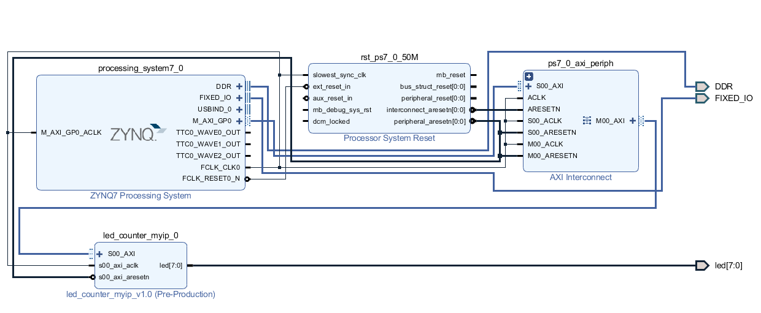
Lab1
IP之間的走線

Slide 2

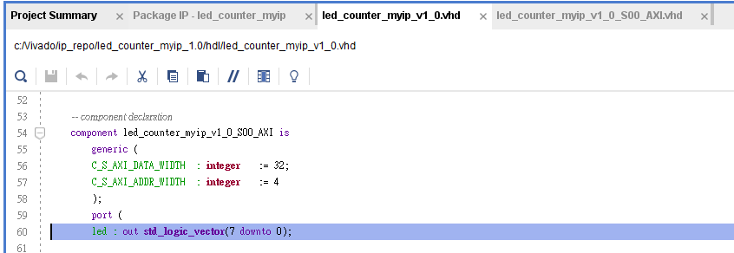


*.vhd

Slide 3



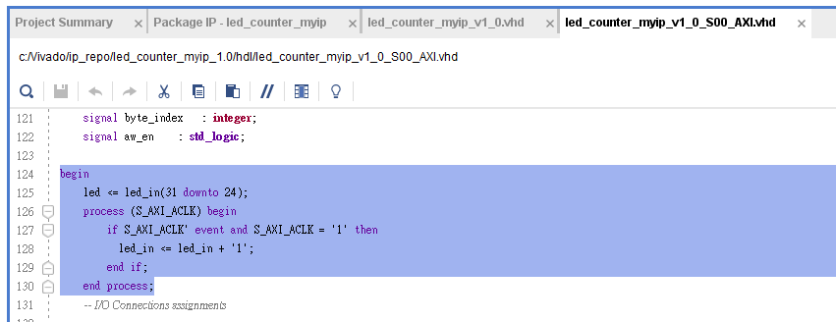
*_S00_AXI.vhd

Slide 4
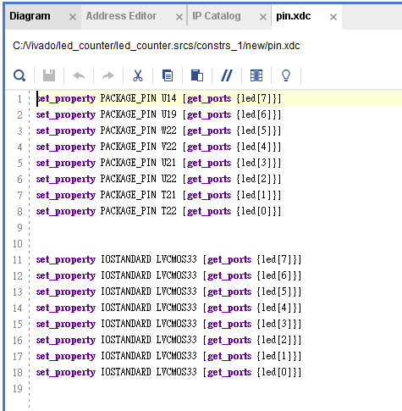
設定PIN腳

Slide 5
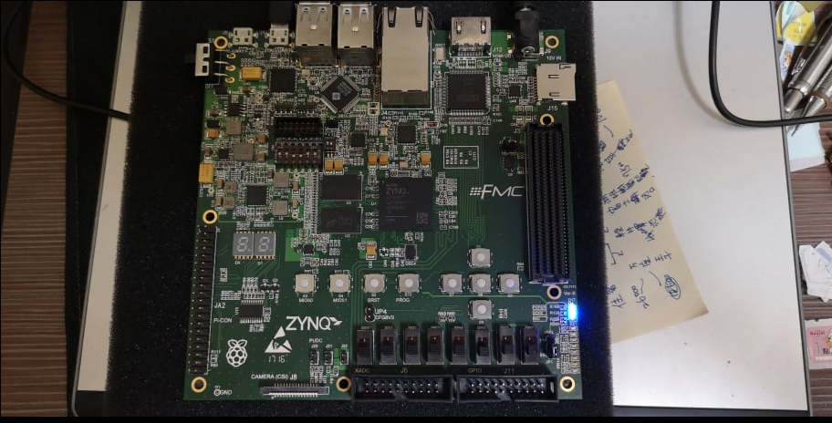
燒錄

